Slide 1
Tiếng Việt
Bài 8: CẦU THỦ DỰ BỊ
Tiết 1+ 2

Slide 2
Khởi động

Slide 4
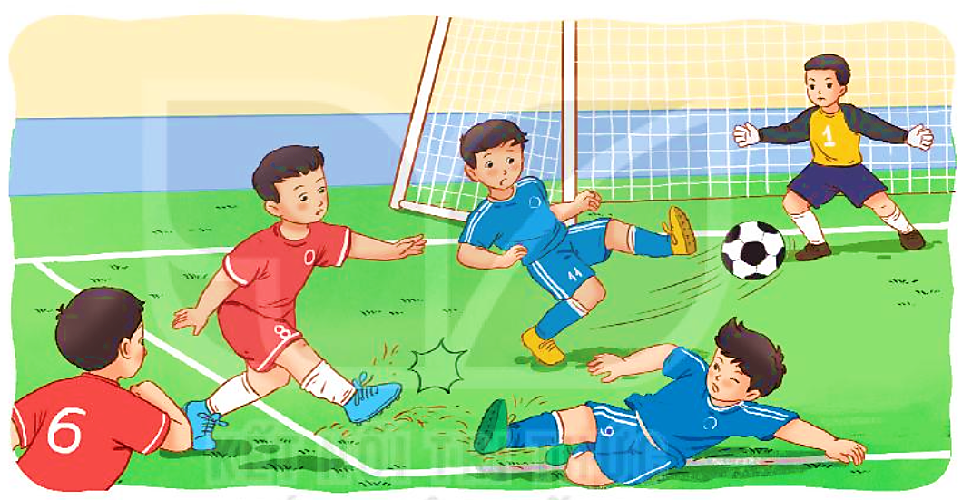
Bài 8: CẦU THỦ DỰ BỊ

Slide 5
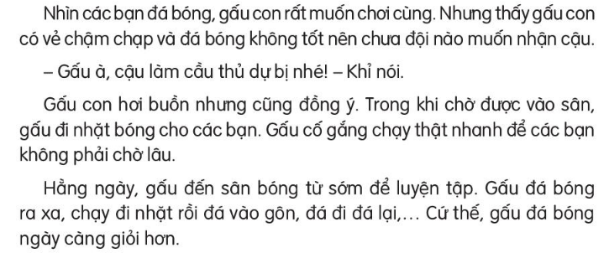
ĐỌC
Cầu thủ dự bị
Đoc văn bản
Notes:
Bài giảng thiết kế bởi: Hương Thảo - tranthao121006@gmail.com

Slide 6
ĐỌC
Cầu thủ dự bị
1
Đoc nối tiếp đoạn ( L1)
2
3
Notes:
Bài giảng thiết kế bởi: Hương Thảo - tranthao121006@gmail.com

Slide 7
Luyện đọc từ khó
nhặt
gôn
ngạc nhiên

Slide 8
Luyện đọc câu khó
Một hôm, đến sân bóng thấy gấu đang luyện tập, các bạn ngạc nhiên nhìn gấu rồi nói: “Cậu giỏi quá!, “Này, vào đội tớ nhé!”, “Vào đội tớ đi!”.

Slide 9
ĐỌC
Cầu thủ dự bị
1
Đoc nối tiếp đoạn ( L2)
2
3
Notes:
Bài giảng thiết kế bởi: Hương Thảo - tranthao121006@gmail.com

Slide 10
GIẢI NGHĨA TỪ
Dự bị
Chưa phải là thành viên chính thức, nhưng có thể thay thế hoặc bổ sung khi cần
Notes:
Bài giảng thiết kế bởi: Hương Thảo - tranthao121006@gmail.com

Slide 11
ĐỌC
Cầu thủ dự bị
1
Đoc theo nhóm
2
3
Notes:
Bài giảng thiết kế bởi: Hương Thảo - tranthao121006@gmail.com

Slide 12
ĐỌC
Cầu thủ dự bị
Đoc toàn bài
Notes:
Bài giảng thiết kế bởi: Hương Thảo - tranthao121006@gmail.com

Slide 13
Trả lời câu hỏi
Câu chuyện kể về ai?
Câu chuyện kể về gấu con.

Slide 14
Trả lời câu hỏi
2. Vì sao lúc đầu chưa đội nào muốn nhận gấu con?
Vì gấu con chậm chạp và đá bóng không tốt.

Slide 15
Trả lời câu hỏi
3. Là cầu thủ dự bị, gấu con đã làm gì?
Gấu con đi nhặt bóng cho các bạn, chăm chỉ luyện tập hàng ngày.

Slide 16
Trả lời câu hỏi
4. Vì sao cuối cùng cả hai đội đều muốn gấu con về đội của mình?
Vì gấu con đá bóng giỏi do chăm chỉ luyện tập.

Slide 17
Luyện tập theo văn bản đọc
1. Câu nào trong bài là lời khen?
Cậu giỏi quá!

Slide 18
Luyện tập theo văn bản đọc
2. Nếu là bạn của gấu con trong câu chuyện trên, em sẽ nói lời chúc mừng gấu con như thế nào?
Chúc mừng gấu nhé, cậu thật là giỏi!

Slide 19
Bài 8: CẦU THỦ DỰ BỊ
Tiết 3

Slide 20
Nghe – viết: Cầu thủ dự bị
Đoạn văn có những chữ nào cần viết hoa?

Slide 21
Nghe – viết: Cầu thủ dự bị

Slide 22
Luyện viết từ khó
sân bóng
sân bóng
luyện tập
luyện tập
nhặt
nhặt
gôn
gôn

Slide 23
Những tên riêng nào dưới đây được viết đúng?

Slide 24
Sắp xếp tên các bạn học sinh dưới đây theo thứ tự trong bảng chữ cái
Nguyễn Ngọc Anh
Nguyễn Mạnh Vũ
Phạm Hồng Đào
Hoàng Văn Cường
Lê Gia Huy
Nguyễn Ngọc Anh
Hoàng Văn Cường
Phạm Hồng Đào
Nguyễn Mạnh Vũ
Lê Gia Huy

Slide 25
Viết vào vở họ tên của em và 2 bạn trong tổ

Slide 26
Bài 8: CẦU THỦ DỰ BỊ
Tiết 4

Slide 27
Bóng bàn
Cầu lông
Bóng đá

Slide 28
Bịt mắt bắt dê
Chi chi chành chành
Nu na nu nống
Dung dăng dung dẻ

Slide 29
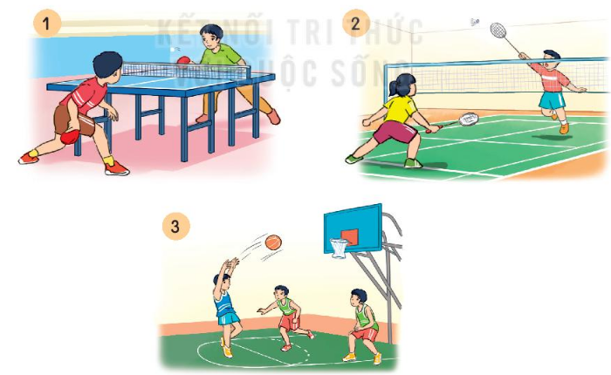
3. Đặt câu về hoạt động trong mỗi tranh?
Các bạn đang chơi cầu lông
Các bạn chơi bóng bàn
Các bạn đang chơi bóng rổ

Slide 30
Tiết 5

Slide 31
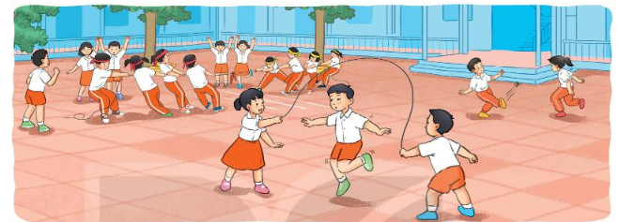
Hoạt động đó cần 3 người
- Các bạn đang chơi nhảy dây
Các bạn cảm thấy rất vui vẻ
Dụng cụ cần đó là chiếc dây

Slide 32
2. Viết 3 - 4 câu kể về một hoạt động thể thao hoặc một trò chơi em đã tham gia ở trường.
Gợi ý
Hoạt động thể thao hoặc trò chơi em đã tham gia là gì?
Em tham gia cùng với ai, ở đâu?
Em cảm thấy thế nào khi tham gia hoạt động đó?

Slide 33
Bài làm
Tiết thể dục, chúng em đã cùng nhau chơi trò kéo co rất vui. Thầy chia cả lớp thành hai đội lớn, sau đó tất cả cùng nhau chơi kéo co bằng sợi dây thừng bản to và dài. Sau tiếng còi của thầy, chúng em ra sức tì chân, kéo đội bạn về phía mình. Sau gần 5 phút dằng co, đội của em đã dành chiến thắng.
Bài làm
Giờ ra chơi sáng nay, em đã cùng các bạn chơi đá cầu. Ba người bọn em đứng tách nhau ra, rồi lần lượt tâng cầu cho nhau. Mỗi khi một người đỡ được pha cầu khó, chúng em lại trầm trồ khen ngợi. Kết thúc giờ ra chơi, chúng em trở về lớp với niềm vui sướng.

Slide 34
Tiết 6

Slide 35
1. Tìm đọc một bài viết về hoạt động thể thao.
2. Kể cho các bạn nghe điều thú vị em đọc được.

Slide 36
CỦNG CỐ BÀI HỌC
Notes:
Bài giảng thiết kế bởi: Hương Thảo - tranthao121006@gmail.com

